Slide 1

БЕЛОРУССКИЙ
ГОСУДАРСТВЕННЫЙ
ИНСТИТУТ МЕТРОЛОГИИ
МЕТРОЛОГИЧЕСКОЕ ОБЕСПЕЧЕНИЕ ИЗМЕРЕНИЙ ПОКАЗАТЕЛЕЙ КАЧЕСТВА ЭЛЕКТРИЧЕСКОЙ ЭНЕРГИИ
В РЕСПУБЛИКЕ БЕЛАРУСЬ
Начальник сектора ПИО
измерений электрических величин,
Сосновская Татьяна Геннадьевна
+375 17 379 52 55
e-mail: sosnovskaya@belgim.by

Slide 2
БЕЛОРУССКИЙ
ГОСУДАРСТВЕННЫЙ
ИНСТИТУТ МЕТРОЛОГИИ
Законодательная база Республики Беларусь, направленная на метрологическое обеспечение измерений показателей качества электрической энергии
ГОСТ 32144-2013 «Электрическая энергия. Совместимость технических средств электромагнитная. Нормы качества электрической энергии в системах электроснабжения общего назначения» (EN 50160:2010, NEQ);
ГОСТ 33073-2014 «Электрическая энергия. Совместимость технических средств электромагнитная. Контроль и мониторинг качества электрической энергии в системах электроснабжения общего назначения».
ГОСТ 30804.4.30–2013 «Электрическая энергия. Совместимость технических средств электромагнитная. Методы измерений показателей качества электрической энергии» (IEC 61000‒4‒30:2008, MOD);

Slide 3
БЕЛОРУССКИЙ
ГОСУДАРСТВЕННЫЙ
ИНСТИТУТ МЕТРОЛОГИИ
Законодательная база Республики Беларусь, направленная на метрологическое обеспечение измерений показателей качества электрической энергии
ГОСТ 30804.4.7–2013 «Совместимость технических средств электромагнитная. Общее руководство по средствам измерений и измерениям гармоник и интергармоник для систем электроснабжения и подключаемых к ним технических средств» (IEC 61000‒4‒7:2009, MOD);
ГОСТ IEC 61000-4-15-2014 «Совместимость технических средств электромагнитная. Часть 4. Методики испытаний и измерений. Раздел 15. Фликерметр. Функциональные и конструктивные требования» (IEC 61000-4-15:2010, IDT).

Slide 4


ГОСТ 32144-2013 «Электрическая энергия. Совместимость технических средств электромагнитная. Нормы качества электрической энергии в системах электроснабжения общего назначения» (EN 50160:2010, NEQ). Изменение №1.
Настоящий стандарт устанавливает показатели и нормы качества электрической энергии (КЭ) в точках поставки электрической энергии потребителям электрической энергии в системах электроснабжения общего назначения переменного тока частотой 50 Гц без определения причин нарушения КЭ. Устанавливаемые настоящим стандартом нормы не распространяются на показатели КЭ в отношениях между субъектами электроэнергетики

Slide 5
БЕЛОРУССКИЙ
ГОСУДАРСТВЕННЫЙ
ИНСТИТУТ МЕТРОЛОГИИ
Нормы качества электрической энергии (ГОСТ 32144-2013)
1. Продолжительные изменения характеристик напряжения
1.1 Отклонение частоты, Δ_{f}, Гц;
1.2 Медленные изменения напряжения:
отрицательное отклонения напряжения, δU₍₋₎, %;
положительное отклонения напряжения, δU₍₊₎, %.
1.3 Колебания напряжения и фликер:
кратковременная доза фликера (10 мин), P_{st};
длительная доза фликера (2 ч), P_{lt}.
1.4 Несинусоидальность напряжения:
1.4.1 Гармонические составляющие напряжения:
коэффициенты гармонических составляющих напряжения до 40-го порядка, K_{U(n)}, %;
суммарный коэффициент гармонических составляющих напряжения, K_{U}, %.
1.4.2 Интергармонические составляющие напряжения*

Slide 6
БЕЛОРУССКИЙ
ГОСУДАРСТВЕННЫЙ
ИНСТИТУТ МЕТРОЛОГИИ
Нормы качества электрической энергии
1.5 Несимметрия напряжений в трехфазных системах:
коэффициент несимметрии напряжений по обратной последовательности, K_{2U}, %;
коэффициент несимметрии напряжений по нулевой последовательности K_{0U}, %.
2 Случайные события
2.1 Прерывания напряжения (длительность прерывания, Δ_{tпр}, с).
2.2 Провалы напряжения (глубина провала, δU_{п}, %, длительность провала, Δ_{tп}, с) и перенапряжения (коэффициент перенапряжения К_{перU}, %, длительность перенапряжения, Δ_{tпер}, с).
2.3 Импульсные напряжения

Slide 7
БЕЛОРУССКИЙ
ГОСУДАРСТВЕННЫЙ
ИНСТИТУТ МЕТРОЛОГИИ
ГОСТ 30804.4.30–2013
«Электрическая энергия. Совместимость технических средств электромагнитная. Методы измерений показателей качества электрической энергии» (IEC 61000‒4‒30:2008, MOD)
Настоящий стандарт устанавливает методы измерений показателей качества электрической энергии (КЭ) в электрических сетях систем электроснабжения переменного тока частотой 50 / 60 Гц и порядок оценки результатов измерений и устанавливает для каждого измеряемого показателя КЭ три класса характеристик процесса измерения — A, S и В (далее — классы A, S, В).

Slide 8
БЕЛОРУССКИЙ
ГОСУДАРСТВЕННЫЙ
ИНСТИТУТ МЕТРОЛОГИИ
Класс А
Данный класс применяют, если необходимо проведение точных измерений, например, при проверке соответствия стандартам, устанавливающим нормы КЭ, при выполнении условий договоров,
предусматривающих возможность разрешения спорных вопросов путем измерений и т. д. Любые измерения показателя КЭ, проведенные двумя различными СИ, соответствующими требованиям класса А, должны при измерении одних и тех же сигналов обеспечивать получение воспроизводимых результатов с установленной для данного показателя неопределенностью.

Slide 9
БЕЛОРУССКИЙ
ГОСУДАРСТВЕННЫЙ
ИНСТИТУТ МЕТРОЛОГИИ
Класс S
Данный класс применяют при проведении обследований и оценке КЭ с использованием статистических методов, в том числе при ограниченной номенклатуре показателей. Хотя интервалы времени измерений показателей КЭ для классов S и А одинаковы, требования к характеристикам процесса измерения класса S снижены.

Slide 10
БЕЛОРУССКИЙ
ГОСУДАРСТВЕННЫЙ
ИНСТИТУТ МЕТРОЛОГИИ
Класс В
Данный класс установлен для того, чтобы избежать признания СИ многих существующих типов устаревшими.
Примечание — Класс В не рекомендован для вновь разрабатываемых СИ. В следующем издании настоящего стандарта класс В может быть исключен.

Slide 11
БЕЛОРУССКИЙ
ГОСУДАРСТВЕННЫЙ
ИНСТИТУТ МЕТРОЛОГИИ
Средства измерений параметров качества электрической энергии
Измерители показателей качества электрической энергии «Ресурс-UF2», ООО НПП «Энерготехника», Россия (РБ 03 13 5718 23);
Примечание: Plt – отсутствует в описании типа;
Измерители показателей качества электрической энергии «Ресурс-UF2-4.30», ООО НПП «Энерготехника», Россия (РБ 03 13 5719 23);
Приборы для измерений показателей качества электрической энергии «Ресурс‒ПКЭ», ООО НПП «Энерготехника», Россия (РБ 03 13 6542 22);
Анализаторы качества электрической энергии «Ресурс-PQA», ООО НПП «Энерготехника», Россия (11208-24);

Slide 12
БЕЛОРУССКИЙ
ГОСУДАРСТВЕННЫЙ
ИНСТИТУТ МЕТРОЛОГИИ
Средства измерений параметров качества электрической энергии
Анализаторы качества электрической энергии серии G4500, PURE, фирма «Elspec Engineering Ltd.», Израиль (РБ 03 13 4078 19);
Примечание: Δ_{tпр}, с, δ_{Uп}, %, Δ_{tп}, с, К_{перU}, %, Δ_{tпер}, с, – отсутствуют в описании типа
Анализаторы-регистраторы показателей качества электрической энергии серии BEL-PQM, фирма "Sonel S.A.", Польша (РБ 03 13 5282 19);
Приборы щитовые цифровые электроизмерительные многофункциональные параметров и показателей качества электроэнергии ЩМК96, ЩМК120, ОАО "Электроприбор", г. Чебоксары, Россия (РБ 03 13 6472 20).

Slide 13
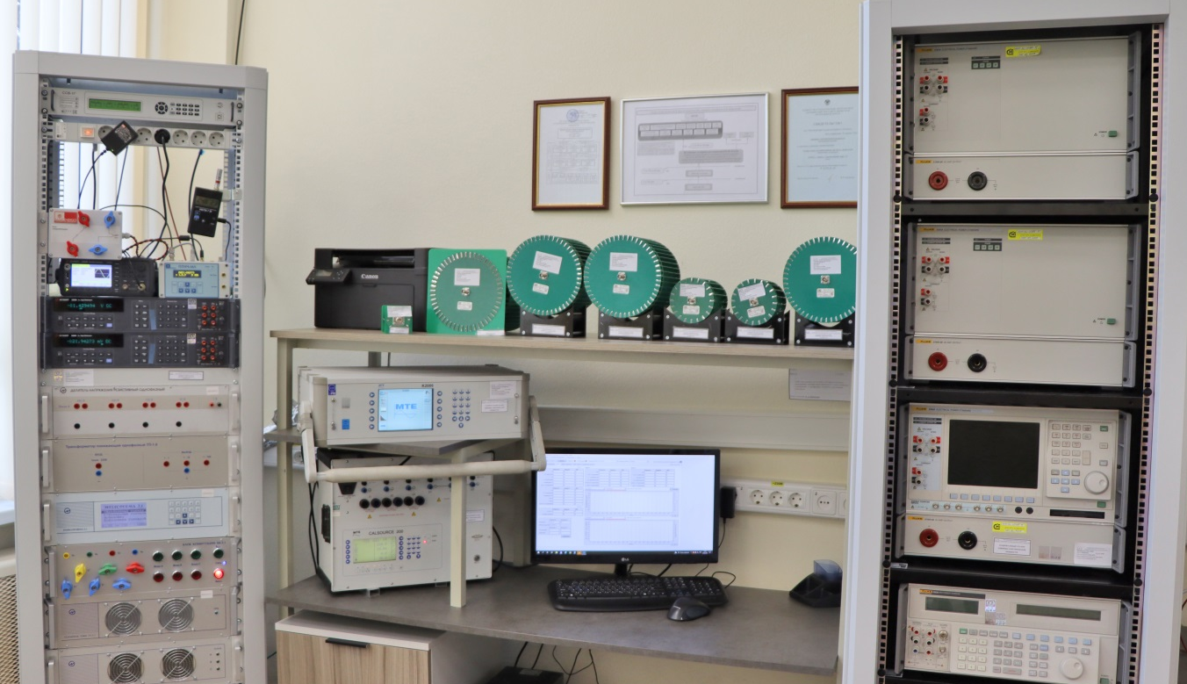
БЕЛОРУССКИЙ
ГОСУДАРСТВЕННЫЙ
ИНСТИТУТ МЕТРОЛОГИИ
Эталонная база Республики Беларусь, направленная на метрологическое обеспечение измерений показателей качества электрической энергии
Национальный эталон единицы электрической мощности
НЭ РБ 14-04
Создан и исследован в период
с 1999 по 2001 годы
Сличения
COOMET 344/UA/05 (СOOMET.EM-S2)
COOMET 695/UA/16 (СOOMET.EM-К5)
8 CMC строк с 11 матрицами
Модернизирован в период с 1 кв. 2019 г. до 4 кв. 2021 г.

Slide 14
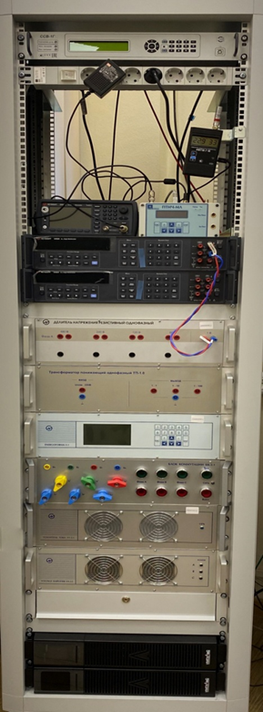
БЕЛОРУССКИЙ
ГОСУДАРСТВЕННЫЙ
ИНСТИТУТ МЕТРОЛОГИИ
Дооснащение в ходе работ по модернизации
Установка электроэнергетическая эталонная
«ВЭТ-МЭ 1.0»
два цифровых мультиметра Agilent 3458A;
генератора сигналов Agilent 33521;
модуль синхронизации времени на базе GPS/ГЛОНАСС
источник фиктивной мощности «Энергоформа-3.1»;
- усилитель тока;
- усилитель напряжения и понижающий трансформатор напряжения;
делитель напряжения и комплект безреактивных шунтов;
программное обеспечение «EnergoEtalon»

Slide 15
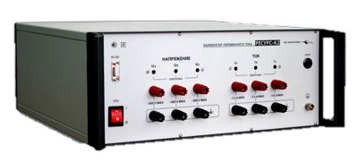
БЕЛОРУССКИЙ
ГОСУДАРСТВЕННЫЙ
ИНСТИТУТ МЕТРОЛОГИИ
Дооснащение в ходе работ по модернизации
Калибратор переменного тока
«Ресурс-К2М»
Предназначен для формирования сигналов переменного напряжения и тока сложной формы, состоящих из синусоидальных сигналов основной частоты с номинальным значением 50 Гц и спектральных составляющих, с заданными значениями параметров напряжения (в том числе показателей ка­чества электрической энергии), силы тока, углов фазового сдвига и мощности.

Slide 16
БЕЛОРУССКИЙ
ГОСУДАРСТВЕННЫЙ
ИНСТИТУТ МЕТРОЛОГИИ
Национальный эталон единицы электрической мощности НЭ РБ 14-04
Наименование метрологических характеристик | Значение
диапазон воспроизведения напряжения переменного тока в диапазоне частот | от 0,001 до 1000 В от 10 Гц до 500 кГц
диапазон воспроизведения силы переменного тока в диапазоне частот | от 29 мкА до 1000 А от 10 Гц до 30 кГц
диапазон воспроизведения активной, реактивной и полной мощности в диапазоне частот | 29·10⁻⁹ до 1 000 000 Вт (вар, В·А) от 10 Гц до 30 кГц
диапазон измерения напряжения переменного тока в диапазоне частот | от 5 до 600 В от 15 до 450 Гц
диапазон воспроизведения силы переменного тока в диапазоне частот | от 1 мА до 3 000 А от 15 до 450 Гц
диапазон воспроизведения активной, реактивной и полной мощности в диапазоне частот | от 0,03 до 1 800 000 Вт (вар, В·А) от 15 до 450 Гц
неисключенная систематическая погрешность | от 5∙10⁻⁵
случайная погрешность | не более 1∙10⁻⁴
расширенная неопределенность измерения (k=2, P= 95%) | от 40∙10⁻⁶

Slide 17
БЕЛОРУССКИЙ
ГОСУДАРСТВЕННЫЙ
ИНСТИТУТ МЕТРОЛОГИИ
Национальный эталон единицы электрической мощности НЭ РБ 14-04
Итоги модернизации и основные задачи на сегодняшний день
расширение диапазона измерений;
расширение номенклатуры поверяемых и калибруемых средств измерений класса точности 0,01 и более;
автоматизация процесса поверки и калибровки.

Slide 18
БЕЛОРУССКИЙ
ГОСУДАРСТВЕННЫЙ
ИНСТИТУТ МЕТРОЛОГИИ
Национальный эталон единицы электрической мощности НЭ РБ 14-04
Перспективы:
исследование метрологических характеристик Национального эталона, повышение качества и точности проведения измерений;
участие в сличениях Национальных метрологических институтов других стран с целью обеспечения метрологической прослеживаемости результатов измерений до единиц величин международной системы SI, признания результатов измерений на международном уровне;
совершенствование метрологического обеспечения в области измерения электрической мощности и энергии;
расширение функциональных возможностей с целью метрологического обеспечения в области цифровых средств измерений.

Slide 19
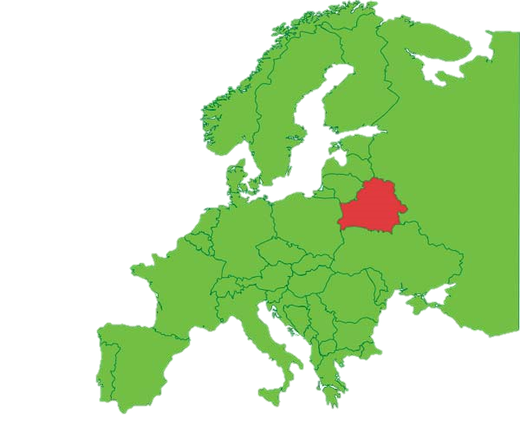
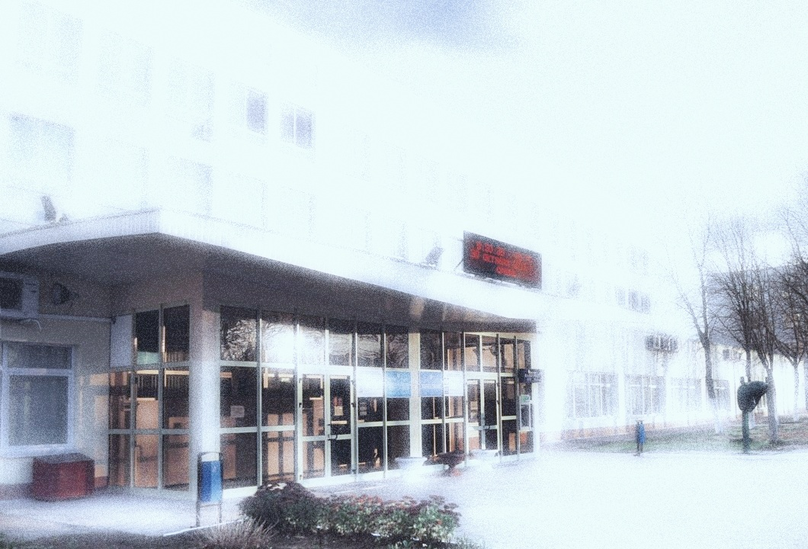
БЕЛОРУССКИЙ
ГОСУДАРСТВЕННЫЙ
ИНСТИТУТ МЕТРОЛОГИИ
Благодарю за внимание!
Адрес: Старовиленский тракт 93, г. Минск, Республика Беларусь

